Slide 1
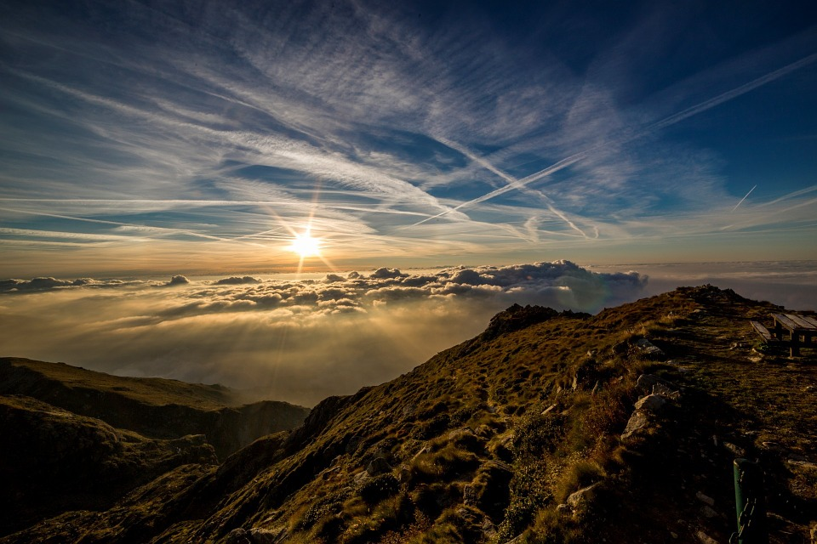
Recado da Natureza
Norma Aparecida Silveira de Moraes
Divulgação
Norma Natureza
www.sergrasan.com

Slide 2
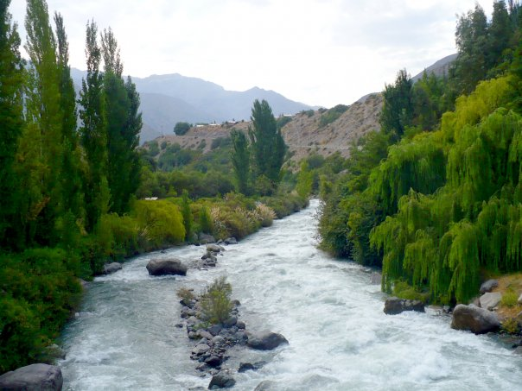
É preciso salvar as nascentes
Para ter a vida bem resistente
Proteger mananciais é evidente

Slide 3

É tão bom apreciar a natureza
Poder contemplar tanta beleza
Na vida, há quanta singeleza

Slide 4
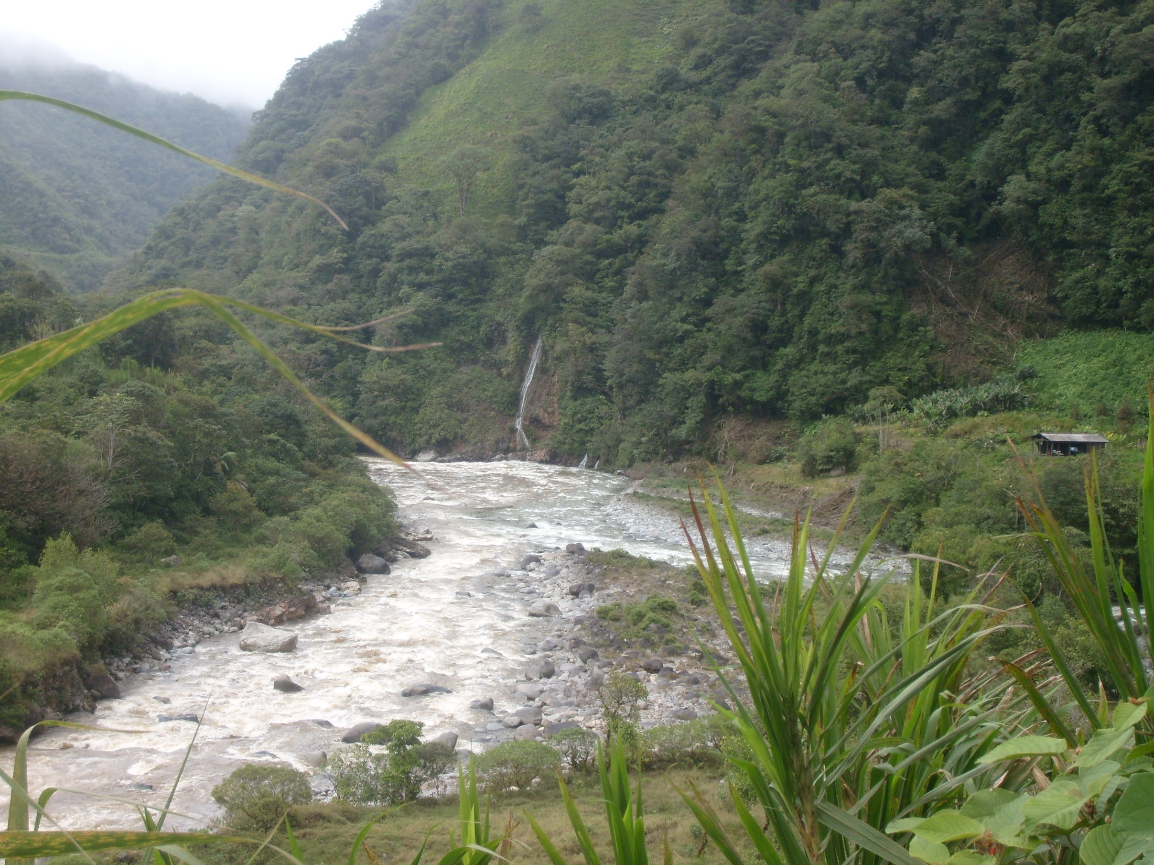
Da terra tiramos o alimento
Mas só com água há suprimento
De água a vida é movimento

Slide 5
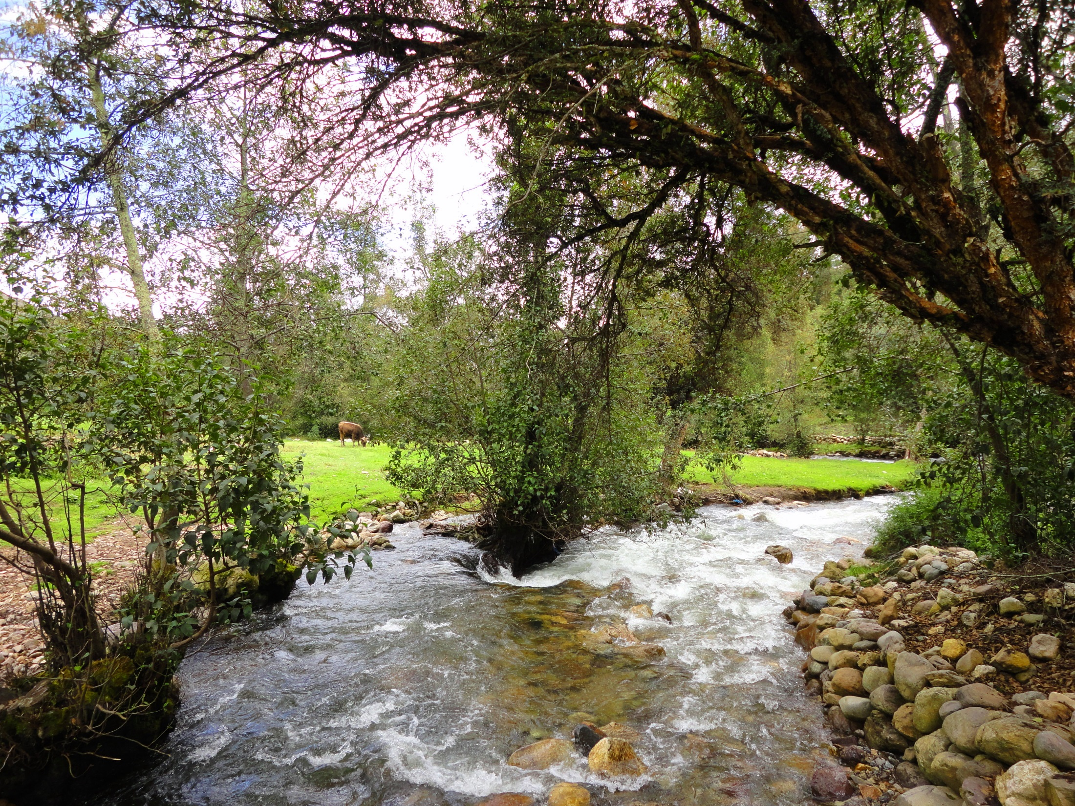
É preciso haver conscientização
Da natureza, ter muita gratidão
Precisamos dela para a sustentação

Slide 6
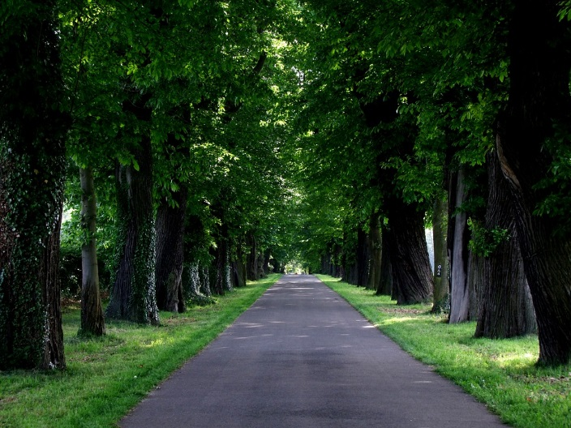
Que seja a os passarinhos
Cada animal e seus ninhos
Cada ser vivente no caminho

Slide 7
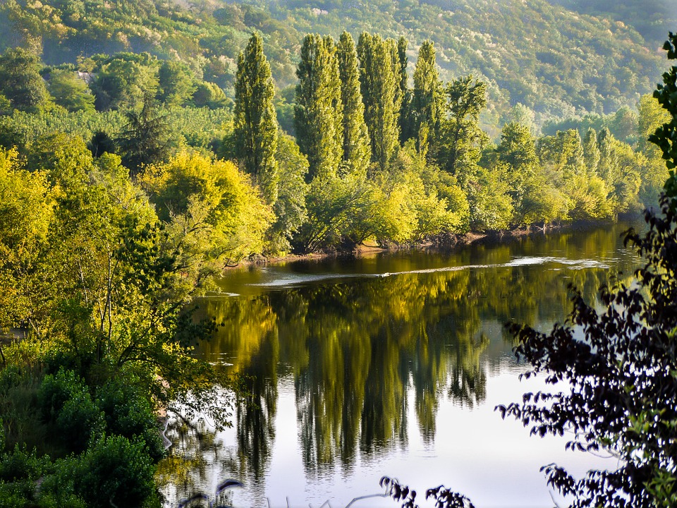
A natureza tão verdejante
Esconde a vida radiante
Fertilizada pelo sol brilhante

Slide 8

Um planeta em crescimento
A morte dá lugar a outro momento
De brotar a vida, novo advento

Slide 9
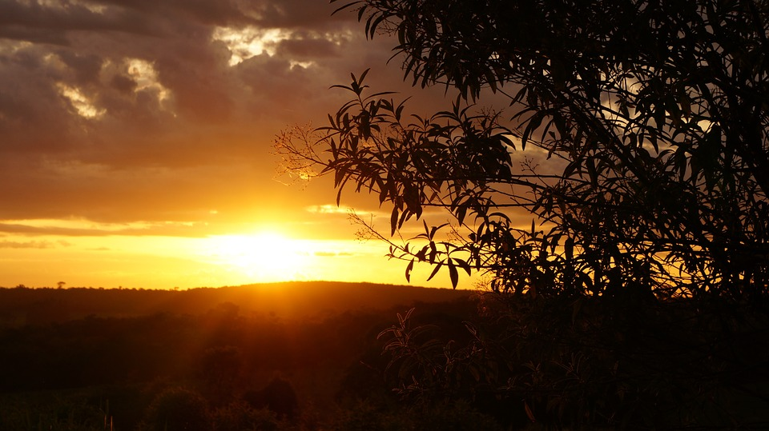
Nesta rotina nasce constantemente
Brota da terra e água instantaneamente
A vida fervilha sempre apetente

Slide 10
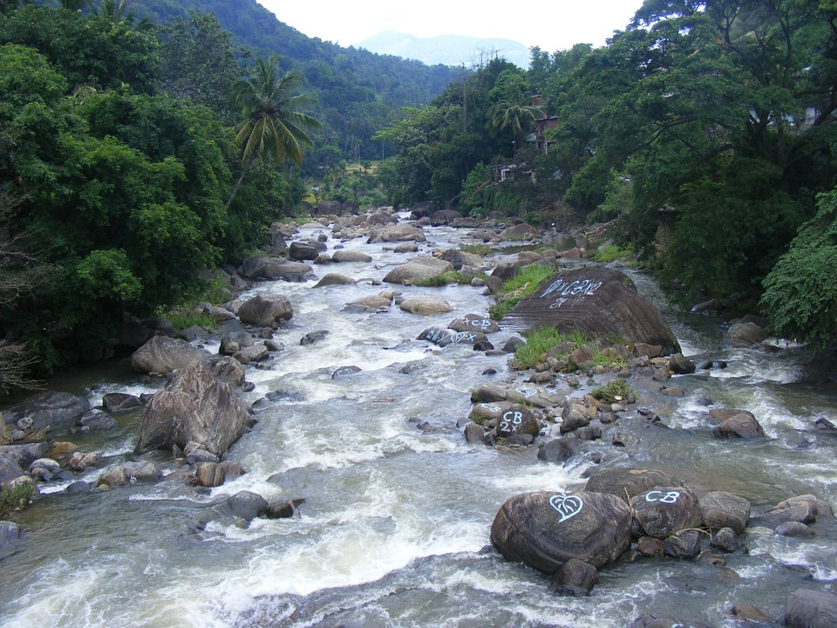
Os rios levam a natureza
Gerando tanta beleza
Vida gerando braveza

Slide 11
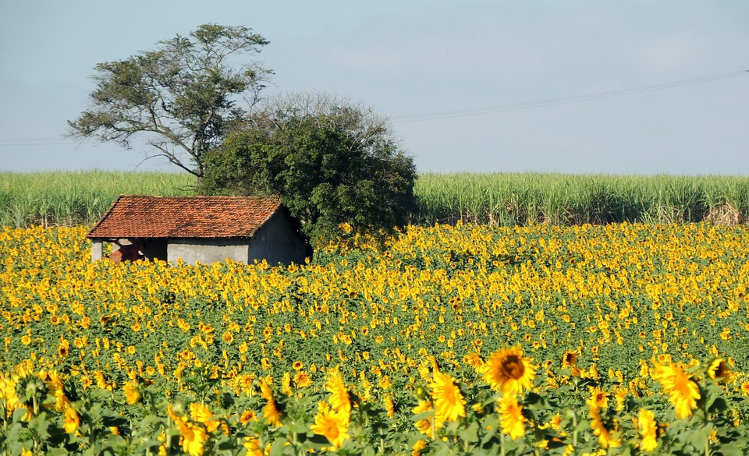
Mistério em cada nascer
Semente que vai crescer
Num ciclo belo de viver

Slide 12
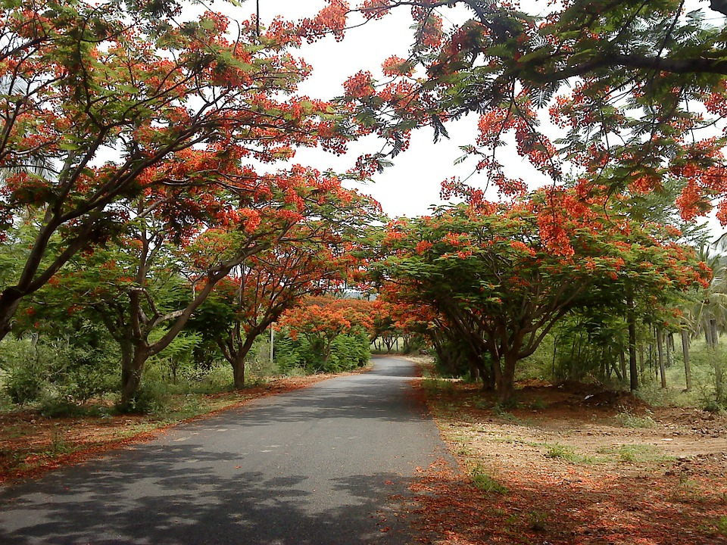
Incontáveis tipos de vida
Na natureza desenvolvida
Cumprido tanta maravilha

Slide 13
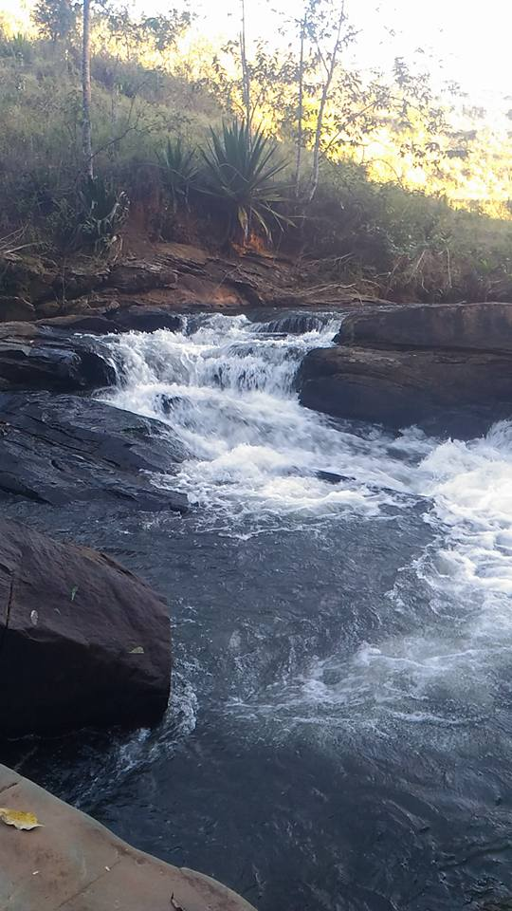
A natureza manda recado
Que seu viver seja cuidado
Para que a vida não seja “passado”

Slide 14
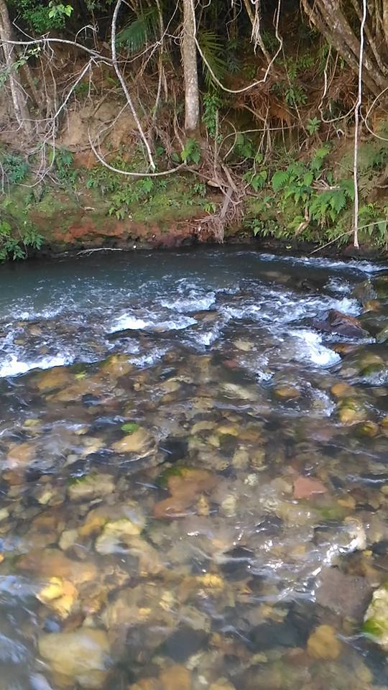
Recado da Natureza
Norma Aparecida Silveira de Moraes
Música: Almir Sater&Paula Fernandes
Imagens: google, Pixabay, Commons
Divulgação
www.normasilveiramoraes.recantodasletras.com.br
Norma Natureza
www.sergrasan.com

